Slide 1


设备管理
操作系统
https://ipads.se.sjtu.edu.cn

Slide 2
版权声明
本内容版权归上海交通大学并行与分布式系统研究所所有
使用者可以将全部或部分本内容免费用于非商业用途
使用者在使用全部或部分本内容时请注明来源：
内容来自：上海交通大学并行与分布式系统研究所+材料名字
对于不遵守此声明或者其他违法使用本内容者，将依法保留追究权
本内容的发布采用 Creative Commons Attribution 4.0 License
完整文本：https://creativecommons.org/licenses/by/4.0/legalcode

Slide 3
回顾：AArch64中断处理
查询异常向量表
（Exception Vector Table)
选择handler
EL0下的正常执行流
保存处理器状态、错误信息至寄存器
进入EL1
CPU发生中断或异常
EL1下处理
从handler中返回
继续EL0下的正常执行
eret
* 以EL0 -> EL1为例，后同

Slide 4
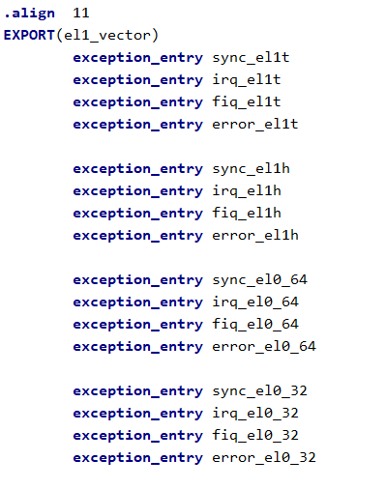
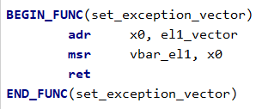

回顾：ChCore异常向量表配置
每个异常向量均为简单的跳转指令

Slide 5

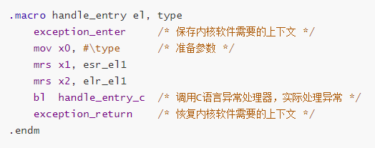
回顾：ChCore异常处理

Slide 6
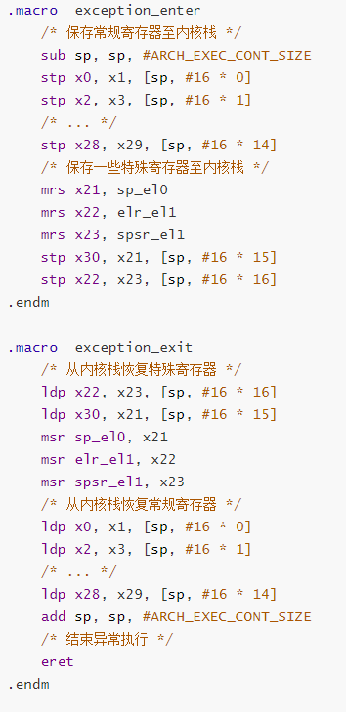
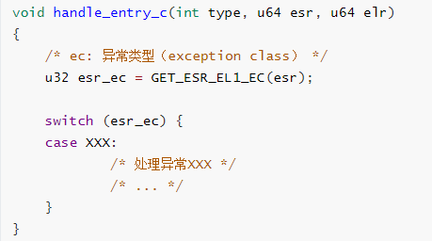
回顾：ChCore异常处理

Slide 7
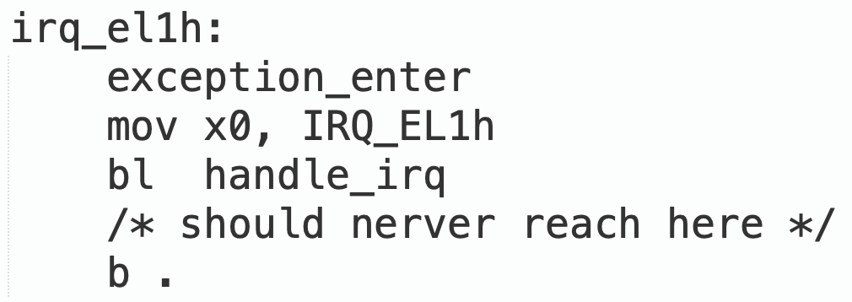
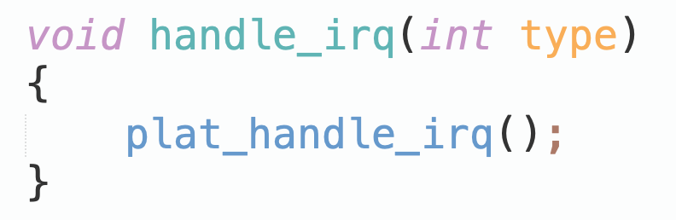
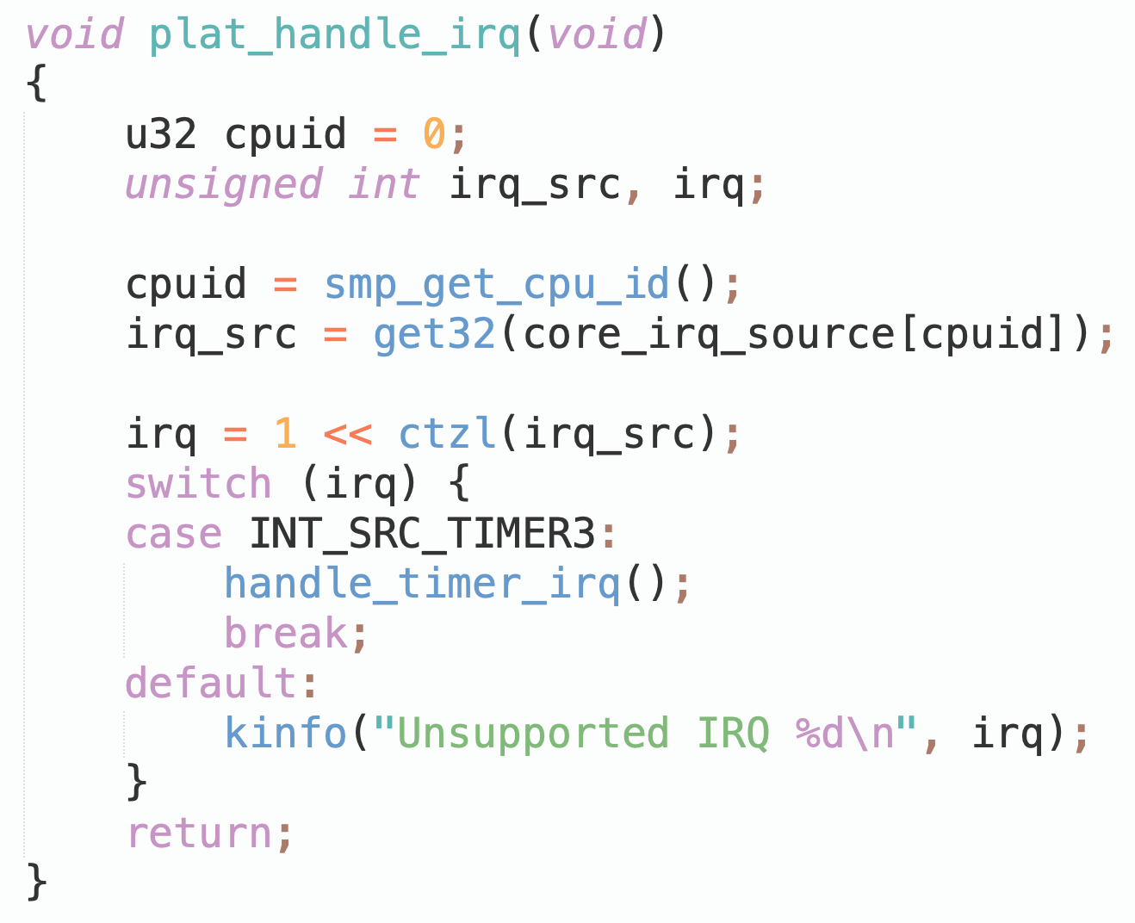
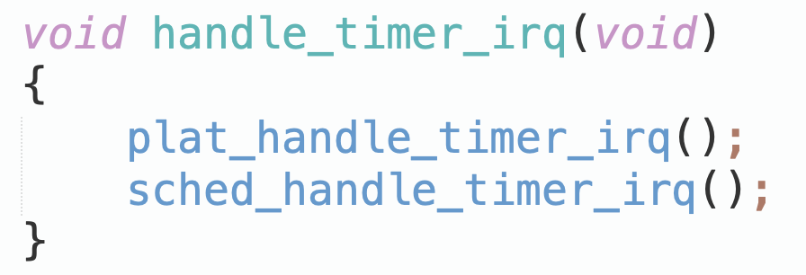
ChCore的中断处理与时钟响应

Slide 8
操作系统的I/O层次
应用程序
I/O 库
软件提供的
设备抽象和接口
I/O 子系统
硬件设备无关
（接口抽象、资源管理等）
设备驱动
硬件设备相关
（驱动编程、中断管理等）
硬件提供的
设备抽象和接口
硬件设备
Notes:
注意，上面的横线不是用户态和内核态的划分，而操作系统和应用程序的分界线

Slide 9
认知设备
应用程序
I/O 库
I/O 子系统
设备驱动
硬件设备

Slide 10
计算机系统上的硬件设备很多
种类繁多 ☹
规范不同 ☹
接口不同 ☹

Slide 11
GPIO LED
有专门的“输入/输出”引脚
通过引脚控制LED状态
每种01组合只呈现一种发光状态

Slide 12
8042（PS/2 键盘控制器）
电信号→数字信号→编码（Scan Code）
每次只能键入一个字符
思考：如果长按呢？

Slide 13
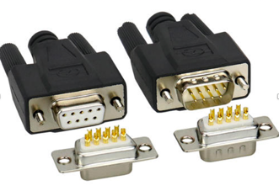
UART（串口）
通用异步收发传输器
Universal Asynchronous Receiver/Transmitter
半双工
每次只能传输一个字符

Slide 14
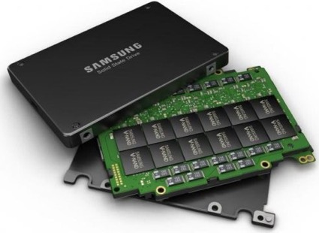
Flash 闪存
按照页/块的粒度进行读写/擦除
支持页/块随机访问

Slide 15
Ethernet 网卡
每次传输一帧数据（以太网帧）
Wifi、蓝牙类似

Slide 16
思考题
树莓派上的这些设备可以和前面提到的哪些设备归为一类？
SD 存储卡
RTC 实时时钟
DS18B20 温度传感器
CSI 摄像头
板载无线蓝牙

Slide 17
设备与CPU的连接
硬件视角
应用程序
I/O 库
I/O 子系统
设备驱动
硬件设备

Slide 18
硬件总线：以AMBA为例
内存控制器
处理器 0
处理器 1
3072-4095
101
102
AHB系统总线
AHB/APB桥
APB外设总线
252-255
256-511
512-1023
定时器
Timer
串口
UART
GPIO
Notes:
AHB: Advanced High-performance Bus
APB: Advanced Peripheral Bus

Slide 19
硬件总线的特点
一组电线
将各个I/O模块连接到一起，包含了地址总线、数据总线和控制总线
使用广播
每个模块都能收到消息
总线地址：标识了预期的接收方
仲裁协议
决定哪个模块可以在什么时间收发消息
总线仲裁器：用于选择哪些模块可以使用该总线

Slide 20
同步 VS. 异步
同步数据传输
源（Source）和目标（destination）借助共享时钟进行协作
例子：DDR内存访问
异步数据传输
源（Source）和目标（destination）借助显式信号进行协作
例子：对信号的确认（ack）

Slide 21
总线事务
源（发送方）获取总线的使用权（具有排他性）
源（发送方）将目标（接收方）的地址写到总线上
源（发送方）发出 READY 信号，提醒其他模块（广播）
目标（接收方）在拷贝完数据后，发出 ACKNOWLEDGE 信号
同步模式下，无需 READY 和 ACKNOWLEDGE，只要在每个时钟周期进行检查即可
源（发送方）释放总线

Slide 22
中断线
UART
中断控制器
CPU
处理器
IRQ0
USB
IRQ1
IRQ2
I2C
IRQ3
GPIO
IRQ x

Slide 23
设备与CPU的交互
驱动视角
应用程序
I/O 库
I/O 子系统
设备驱动
硬件设备

Slide 24
硬件设备的接口：设备寄存器
对外接口
设备寄存器
状态寄存器
地址寄存器
数据寄存器
命令寄存器
微控制器 (CPU/MCU)
内部存储 (DRAM/SRAM 或兼而有之)
其他设备相关的硬件芯片
内部组成

Slide 25
内存映射 I/O (MMIO)
Processor
虚拟地址
MMU
物理地址（系统总线地址）
翻译为寄存器地址
Memory
Disk
Keyboard

Slide 26
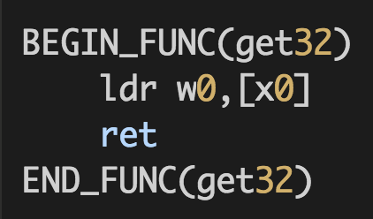
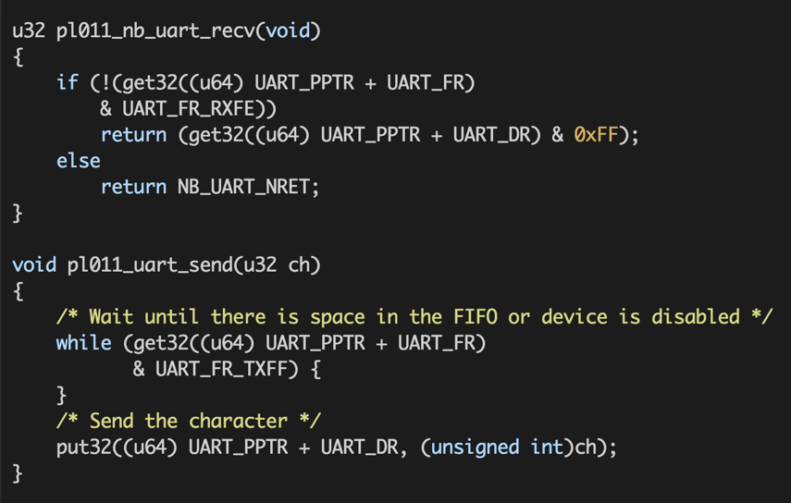
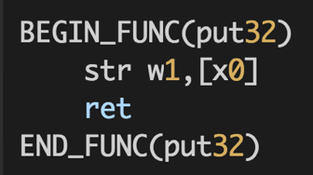
ChCore的UART MMIO
MMIO: 复用ldr和str指令
映射到物理内存的特殊地址段

Slide 27
MMIO地址应使用Volatile关键字
void main(void)
{
void *pdev = (void *) 0x40400000;
size_t size = (1024*1024);
int *base;
volatile int *pcid, cid;
base = mmap(pdev, size, PROT_READ|PROT_WRITE,
MAP_ANONYMOUS|MAP_PRIVATE, -1, 0);
if (base == MAP_FAILED) errx(1, "mmap failure");
pcid = (int *) (((void *) base) + 0xf0704);
cid = *pcid;
printf("cid = %d\n", cid);
cid = *pcid;
printf("cid = %d\n", cid);
munmap(base, size);
}
若不加volatile，编译器会认为这两个printf()多余，并消除第二个内存加载操作

Slide 28
可编程I/O（Programmable I/O）
形式1：MMIO (Memory-mapped I/O)
将设备映射到连续物理内存中
使用内存访问指令（load/store）
行为与内存不完全一样，读写有副作用（需要volatile）
在Arm、RISC-V等架构中使用
形式2：PIO (Port I/O)
IO设备具有独立的地址空间
使用专门的PIO指令（ in/out ）
在x86架构中使用

Slide 29
是否存在更高效的数据交互方式？
可编程 I/O（Programmable I/O）
通过CPU in/out 或 load/store 指令
消耗CPU时钟周期和数据量成正比
适合于简单小型的设备
直接内存访问（Direct Memory Access, DMA）
设备可直接访问总线
DMA与内存互相传输数据，传输不需要CPU参与
适合于高吞吐量I/O

Slide 30
DMA
1. 驱动发出请求：将外设数据读至内存地址X
6. CPU收到中断：调用驱动中断处理函数
CPU
高速缓存
4. DMA将数据传至内存地址X
5. DMA控制器完成传输后，对CPU发出中断，通知传输完成
DMA控制器
内存
系统总线
设备总线
外设
2. 外设初始化DMA传递
3. 外设传送数据到DMA控制器

Slide 31
CPU访问设备方式小结
MMIO
将设备寄存器映射到物理地址空间
CPU通过读写设备寄存器操作设备
DMA
设备使用物理地址访问内存
思考：如何保证设备访存的安全性？
CPU
MMIO (load/store)
/
PIO (in/out)
load/store
内存
DMA
I/O 设备

Slide 32
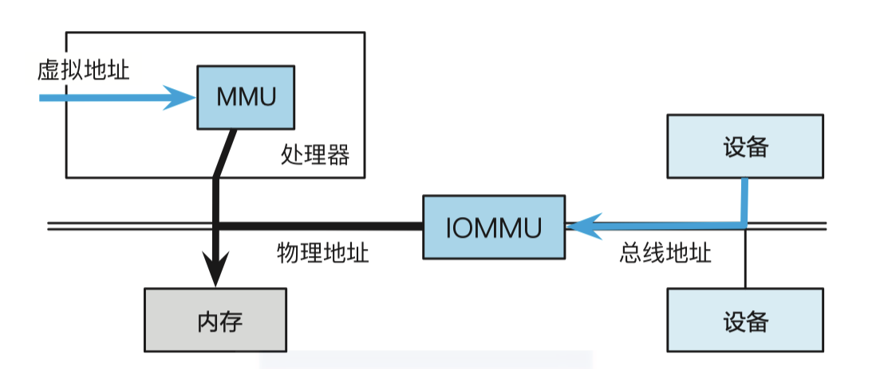
IOMMU
避免设备直接使用物理地址访问内存
设备所使用的地址，由IOMMU翻译为实际的物理地址
广泛应用于虚拟机场景中（允许虚拟机独占某个设备）

Slide 33
思考题：DMA的内存一致性
现代处理器通常带有高速缓存（CPU Cache）
当DMA发生时，DMA缓冲区的数据仍在cache中怎么办？
解决方法：
方案1：将DMA区域映射为non-cacheable
方案2：由软件负责维护一致性，软件主动刷缓存
部分架构在硬件上保证了DMA一致性，如总线监视技术

Slide 34
中断与中断响应
设备通知CPU的方式
应用程序
I/O 库
I/O 子系统
设备驱动
硬件设备

Slide 35
CPU中断处理流程
CPU
I/O控制器
CPU初始化I/O请求
初始化I/O设备
CPU在执行每条指令后都检查
中断请求是否到来
I/O操作完成，或出错
产生中断请求
CPU收到中断
调用对应ISR
ISR完成中断处理
CPU恢复被中断任务

Slide 36
AArch64的中断分类
IRQ（Interrupt Request）
普通中断，优先级低，处理慢
FIQ（Fast Interrupt Request）
一次只能有一个FIQ
快速中断，优先级高，处理快
常为可信任的中断源预留
SError（System Error）
原因难以定位、较难处理的异常，多由异步中止（Abort）导致
如从缓存行（Cacheline）写回至内存时发生的异常
连接CPU的不同针脚
可在中断控制器（Interrupt Controller）中配置
Notes:
This helps reduce interrupt latency as the interrupt service routine can be executed directly without determining the source of the interrupt. A context save is not required for servicing an FIQ since it has its own set of banked registers. This reduces the overhead of context switching.

Slide 37

问题：多核CPU如何处理中断？
如何避免中断一次性打断所有核呢？
Core 0
Core 1
Core 2
Core 3
交给 Core0！
GIC
应该交给
哪个Core执行呢？
Device
IRQ

Slide 38
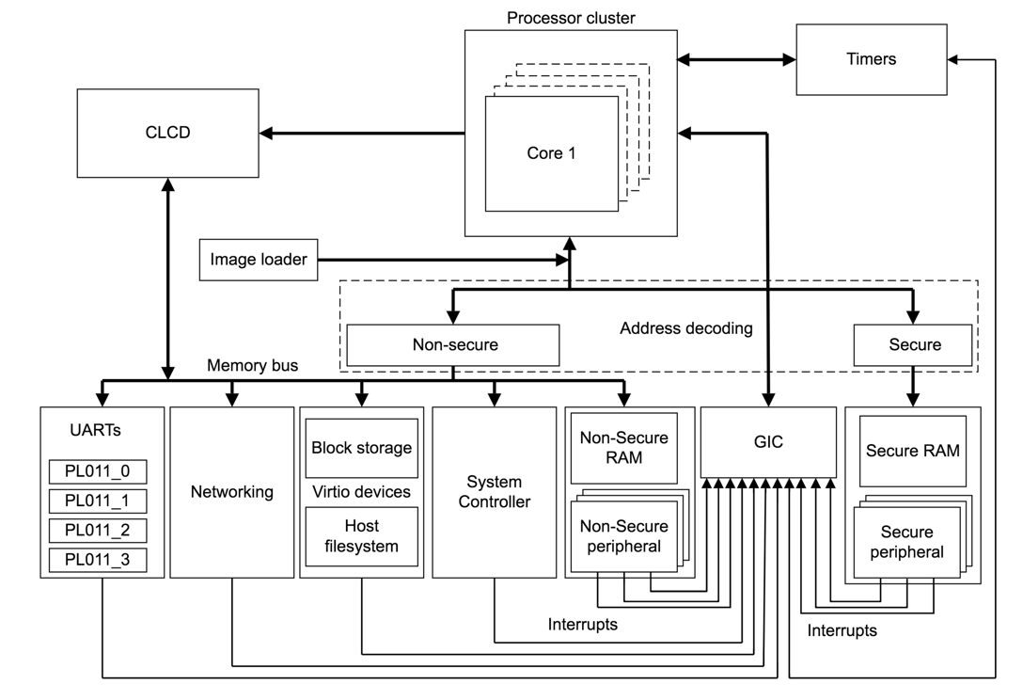
ARM 中断控制器——GIC
Notes:
GIC(Generic Interrupt Controllers):接受硬件中断信号，并进行简单处理，通过一定的设置策略，分给对应的CPU进行处理。
The platform runs as fast as possible unless all the cores in the cluster are Wait for Interrupt (WFI) or Wait for Exception (WFE). In the case of WFE, the platform idles until an interrupt or external event occurs.
https://developer.arm.com/docs/dui0677/latest/introduction/platform-overview/features-and-network-support-of-the-foundation-platform

Slide 39
GIC
GIC：Generic Interrupt Controller
组件1：Distributor
负责全局中断的分发和管理
组件2：CPU Interface
类似“门卫”，判断中断是否要发给CPU处理

Slide 40
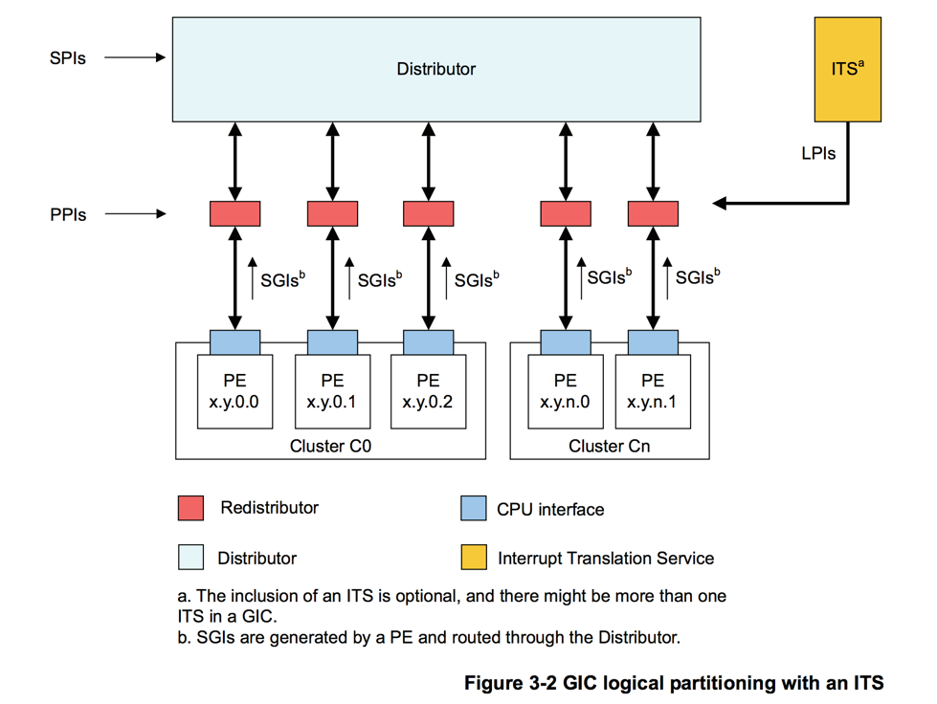
GIC

Slide 41
GIC Distributor
中断分发器：
将当前最高优先级中断转发给对应CPU Interface
寄存器：GICD
作用：
中断使能
中断优先级
中断分组
中断触发方式
中断的目的core

Slide 42
GIC: CPU Interface
CPU接口：
将GICD发送的中断，通过IRQ中断线发给连接到 interface 的核心
寄存器：GICC
作用：
将中断请求发给CPU
配置中断屏蔽
中断确认（acknowledging an interrupt）
中断完成（indicating completion of an interrupt）
核间中断（Inter-Processor Interrupt，IPI），用于核间通信

Slide 43
ARM中断的生命周期
Generate：外设发起一个中断
Distribute：Distributor对收到的中断源进行仲裁，然后发送给对应的CPU Interface
Deliver：CPU Interface将中断传给core
Activate：core读 GICC_IAR 寄存器，对中断进行确认
Priority drop: core写 GICC_EOIR 寄存器，实现优先级重置
Deactivate：core写 GICC_DIR 寄存器，来无效该中断

Slide 44
问题：多个中断同时发生怎么办？
中断优先级：
当多个中断同时发生时（NMI、软中断、异常），CPU首先响应高优先级的中断
ARM Cortex-M 处理器的中断优先级如下所示：
类型 | 优先级（值越低，优先级越高）
复位（reset） | -3
不可屏蔽中断（NMI） | -2
硬件故障（Hard Fault） | -1
系统服务调用（SVcall） | 可配置
调试监控（debug monitor） | 可配置
系统定时器（SysTick） | 可配置
外部中断（External Interrupt） | 可配置

Slide 45
中断嵌套
中断也能被“中断”
在处理当前中断（ISR）时：
更高优先级的中断产生；或者
相同优先级的中断产生
那么该如何响应？
允许高优先级抢占
同级中断无法抢占
ARM的FIQ能抢占任意IRQ，FIQ本身不可抢占

Slide 46
如何禁止中断被抢占？
中断屏蔽：
屏蔽全局中断：不再响应任何外设请求
屏蔽对应中断：只停止对应IRQ的响应
屏蔽策略：
屏蔽全局中断：
1. 系统关键步骤（原子性）
2. 保证任务响应的实时性
屏蔽对应中断：通常都是这种情况，对系统的整体影响最小

Slide 47
高频中断的问题：活锁
网络场景下的中断使用（网卡设备）
当每个网络包到来时都发送中断请求时，OS可能进入活锁
活锁：CPU只顾着响应中断，无法调度用户进程和处理中断发来的数据
解决方案：合二为一（中断+轮询），兼顾各方优势
默认使用中断
网络中断发生后，使用轮询处理后续达到的网络包
如果没有更多中断，或轮询中断超过时间限制，则回到中断模式
该方案在Linux网络驱动中称为 NAPI (New API)

Slide 48
中断合并（Interrupt Coalescing）
中断合并：
设备在发送中断前，需要等待一小段时间
在等待期间，其他中断可能也会马上到来，因此将多个中断合并为同一个中断，进而降低频繁中断带来的开销
注意：
等待过长时间会导致中断响应时延增加
这是系统中常见的“折衷”（trade-off）

Slide 49
设备驱动
设备相关的I/O软件
应用程序
I/O 库
I/O 子系统
设备驱动
硬件设备

Slide 50
设备驱动
设备驱动
专门用于操作硬件设备的代码集合
通常由硬件制造商负责提供
驱动程序包含中断处理程序
驱动特点
和设备功能高度相关
不同设备间的驱动复杂度差异巨大
是操作系统 bugs 的主要来源

Slide 51
宏内核I/O架构
宏内核I/O架构
设备驱动在内核态
优势：通常性能更好
劣势：容错性差
中断形式为内核ISR
案例：
Linux、BSD
Windows
应用程序 1
应用程序 2
I/O 库
I/O 库
宏内核 x
I/O 子系统
设备驱动
硬件设备

Slide 52
微内核I/O架构
微内核I/O架构
设备驱动主体在用户态
优势：可靠性和容错性更好
劣势：IPC性能开销
中断为用户态驱动线程
案例：
谷歌Fuchsia手机系统
ChCore微内核系统
应用 1
I/O 库
I/O 子系统
应用 2
I/O 库
设备驱动
微内核
硬件设备

Slide 53
混合I/O架构
混合I/O架构
设备驱动分解为用户态和内核态
优势1：驱动开发和Linux内核解耦
优势2：允许驱动以闭源形式存在
保护硬件厂商的知识产权
案例：
谷歌安卓系统：硬件抽象层（HAL）
华为鸿蒙系统：硬件驱动框架（HDF）
应用程序 2
应用程序 2
I/O 库
I/O 库
I/O 子系统
用户态驱动
I/O 子系统
内核态驱动
硬件设备

Slide 54
案例：安卓的硬件抽象层

Slide 55
设备驱动的复杂性在提高
设备的整体趋势：
数量和规模越来越大
更新速度越来越快：驱动代码量在快速增长，复杂度提高
驱动开发者的需求：
标准化的数据结构和接口
将驱动开发简化为对数据结构的填充和实现

Slide 56
驱动模型带来的好处
电源管理：
描述设备在系统中的拓扑结构（树形结构）
保证能正确控制设备的电源，先关闭设备和再关闭总线
驱动开发者：
允许同系列设备的驱动代码之间的复用
将设备和驱动联系起来，方便相互索引
系统管理员：
帮助用户枚举系统设备，观察设备间拓扑和设备的工作状态

Slide 57
案例：Linux驱动模型
应用
应用
应用
系统接口
操作系统
驱动模型
驱动A
驱动B
驱动C
驱动D
网卡
串口
LED
闪存

Slide 58
Linux Device Driver Model (LDDM)
支持电源管理与设备的热拔插
利用sysfs向用户空间提供系统信息
维护内核对象的依赖关系与生命周期，简化开发工作
驱动人员只需告诉内核对象间的依赖关系
启动设备时会自动初始化依赖的对象，直到启动条件满足为止

Slide 59
案例：Linux的上下半部
中断子系统

Slide 60
Linux上下半部
面临问题
中断处理过程中若运行复杂逻辑，会导致系统失去响应更久
中断处理时不能调用会导致系统block的函数
将中断处理分为两部分
上半部：尽量快，提高对外设的响应能力
下半部：将中断的处理推迟完成

Slide 61
Top Half：马上做
思考：
为什么要共享IRQ？
最小化公共例程：
保存寄存器、屏蔽中断
恢复寄存器，返回现场
Top half要做的事情：
将请求放入队列（或设置flag），将其他处理推迟到bottom half
现代处理器中，多个I/O设备共享一个IRQ和中断向量
多个ISR (interrupt service routines)可以绑定同一向量上
调用每个设备对应的IRQ的ISR

Slide 62
Bottom Half：延迟去做
提供可以推迟完成任务的机制
softirqs
tasklets (建立在softirqs之上)
工作队列
内核线程
这些机制都可以被中断

Slide 63
内核线程（Kernel Threads）
始终运行在内核态
没有用户空间上下文
和用户进程一样被调度器管理
中断线程化*（threaded interrupt handlers）
Linux 2.6.30引入
每个中断线程都有自己的上下文
* [LWN] Moving interrupts to threads, https://lwn.net/Articles/302043/

Slide 64
总结
特点 | ISR | SoftIRQ | Tasklet | WorkQueue | KThread
禁用所有中断？ | Briefly | No | No | No | No
禁用相同优先级的中断？ | Yes | Yes | No | No | No
比常规任务优先级更高？ | Yes | Yes* | Yes* | No | No
在相同处理器上运行？ | N/A | Yes | Yes | Yes | Maybe
允许在同一CPU上有多个实例同时运行？ | No | No | No | Yes | Yes
允许在多个CPU上运行同时多个相同实例？ | Yes | Yes | No | Yes | Yes
完整的模式切换？ | No | No | No | Yes | Yes
能否睡眠（拥有自己的内核栈）？ | No | No | No | Yes | Yes
能否访问用户空间？ | No | No | No | No | No
* 可以由 ksoftirqd 调度

Slide 65
I/O子系统
设备无关的I/O软件
应用程序
I/O 库
I/O 子系统
设备驱动
硬件设备

Slide 66
为什么需要I/O子系统？
根据不同需求和场景，出现了大量设备：
通信、存储、智能加速器、人机交互等
数以千计的设备类型，个性千差万别
每种设备有自己的协议、规范：
如何标准化设备接口？
设备的异步不可预测性和慢速性：
如何提高应用程序的设备读写效率？
设备的不可靠性（介质失效或传输错误）：
如何得知设备的状态并修复错误？

Slide 67
I/O 子系统的目标
提供统一接口，涵盖不同设备：
如下代码对各种设备通用：
FILE fd = fopen(“/dev/something”,“rw”); for (int i = 0; i < 10; i++) { fprintf(fd,“Count %d\n”,i); } close(fd);
满足I/O硬件管理的共同需求，提供统一抽象
管理硬件资源；隐藏硬件细节
Notes:
键盘、显示器、U盘为什么是文件？
游戏手柄？
Lidar？
Socket反例：send/recv
I/O device has its own CPU?

Slide 68
统一抽象——设备文件
为应用程序提供的相同的设备抽象：设备文件
操作系统将外设细节和协议封装在文件接口的内部
复用文件系统接口：open(), read(), write(), close, etc.
/dev
char buffer[256];
int read_num = -1;
int fd = open("/dev/some_device", O_RDWR);
write(fd, "something to device", 19);
while (read_num == -1)
read(fd, buffer, 256);
close(fd);
tty（终端）
hda（磁盘）
rtc（实时时钟）
其他设备文件

Slide 69
设备操作的专用接口：ioctl
应用程序和驱动程序事先协商好“操作码”和对应语义
#define LED_ALL_ON _IO('L',0x1234)
#define LED_ALL_OFF _IO('L',0x5678)
int main(void)
{
int fd;
fd = open("/dev/led",O_RDWR);
if (fd < 0)
exit(1);
while(1) {
ioctl(fd, LED_ALL_ON);
sleep(1);
ioctl(fd, LED_ALL_OFF);
sleep(1);
}
close(fd);
return 0;
}
#define LED_ALL_ON _IO('L',0x1234)
#define LED_ALL_OFF _IO('L',0x5678)
long led_ioctl(..., unsigned int cmd, ...)
{
switch (cmd) {
case LED_ALL_ON:
*gpco_data |= 0x3<<3; break;
case LED_ALL_OFF:
*gpco_data &= ~(0x3<<3); break;
default: break;
}
return 0;
}
static struct file_operations fops = {
.open = led_open,
.write = led_write,
.unlocked_ioctl = led_ioctl,
.release = led_close,
};

Slide 70
设备文件操作与设备驱动函数的对接
应用程序
I/O子系统
设备驱动
硬件设备
/dev/devA
Open_A()
Release_A()
Read_A()
Write_A()
I/O
Device
A
f=open("/dev/devA",O_RDWR);
read(f,ibuff,ni);
…
write(f,obuf,no)
…
close(f);
open()
release()
read()
write()
ioctl()
…
/dev/devB
Open_B()
Release_B()
Read_B()
Write_B()
I/O
Device
B
设备文件
VFS接口
设备驱动函数

Slide 71
设备的逻辑分类
应用程序
Linux设备分类
字符设备
块设备
网络设备
系统接口（syscall）
VFS
块缓冲
协议栈
字符设备
块设备
网络设备
设备接口
物理设备

Slide 72
字符设备（cdev）
例子：
键盘、鼠标、串口、打印机等
大多数伪设备：/dev/null, /dev/zero, /dev/random
访问模式：
顺序访问，每次读取一个字符
调用驱动程序和设备直接交互
文件抽象：
open(), read(), write(), close()

Slide 73
块设备（blkdev）
例子：
磁盘、U盘、闪存等（以存储设备为主）
访问模式：
随机访问，以块为单位进行寻址（如512B、4KB不等）
通常为块设备增加一层缓冲，避免频繁读写I/O导致的慢速
通常使用内存抽象：
内存映射文件(Memory-Mapped File)：mmap()访问块设备
提供文件形式接口和原始I/O接口（绕过缓冲）

Slide 74
内存映射文件：mmap访问磁盘
可减少系统调用次数
可减少数据的拷贝次数
#include <stdio.h>
#include <stdlib.h>
#include <string.h>
#include <fcntl.h>
#include <unistd.h>
#include <sys/types.h>
#include <sys/mman.h>
#include <sys/stat.h>
int main()
{
struct stat sbuf;
const char *message = "memory mapped file";
int fd = open("mmap.c", O_RDWR);
fstat(fd, &sbuf); // 获取文件长度
// 内存映射文件：用指针直接寻址，将数据写入内存
char *data = mmap((caddr_t)0, sbuf.st_size,
PROT_READ | PROT_WRITE, MAP_SHARED, fd, 0);
strncpy(data+0x10, message, strlen(message));
close(fd);
return 0;
}
#include <stdio.h>
#include <stdlib.h>
#include <string.h>
#include <fcntl.h>
#include <unistd.h>
int main()
{
const char *message = "memory mapped file";
int fd = open("mmap.c", O_RDWR);
// 标准I/O：用lseek()寻址，再用write()写入数据
lseek(fd, 0x10, SEEK_SET);
write(fd, message, strlen(message));
close(fd);
return 0;
}

Slide 75
网络设备（netdev）
例子：
以太网、WiFi、蓝牙等（以通信设备为主）
访问模式：
面向格式化报文的收发
在驱动层之上维护多种协议，支持不同策略
套接字抽象：
socket(), send(), recv(), close(), etc.

Slide 76
设备逻辑分类小结
设备分类：
字符设备（cdev）：键盘、鼠标、串口、打印机等
块设备（blkdev）：磁盘、U盘、闪存等存储设备
网络设备（netdev）：以太网、WiFi、蓝牙等通信设备
设备接口：
字符设备： read(), write()
块设备： read(), write(), lseek(), mmap()
网络设备：socket(), send(), recv()
同时兼容文件接口（也可以用read(), write()读写socket）

Slide 77
设备的缓冲管理：单缓冲区
问题：
读写性能不匹配：慢速的存储设备 vs. 高速的CPU
读写粒度不匹配：小数据的访问存在读写放大的问题
解决方法：
开辟内存缓冲区，避免频繁读写I/O
单缓冲区例子：Linux的page cache
磁盘
Page Cache
用户进程

Slide 78
设备的缓冲管理：双缓冲区
维护两个缓冲区，轮流使用
第一个缓冲区被填满但没被读取前，使用第二个缓冲区填充数据
双缓冲区例子：显存刷新，防止屏幕内容出现闪烁或撕裂
前置缓冲区被读取后，通过“交换”（swap）将前置和后置身份互换
游戏中甚至启用三重缓冲
读取
前置缓冲区
GPU
游戏进程
后置缓冲区
写入
Notes:
https://wiki.osdev.org/Double_Buffering

Slide 79
设备的缓冲管理：双缓冲区
维护两个缓冲区，轮流使用
第一个缓冲区被填满但没被读取前，使用第二个缓冲区填充数据
双缓冲区例子：显存刷新，防止屏幕内容出现闪烁或撕裂
前置缓冲区被读取后，通过“交换” 将前置和后置身份互换
游戏中甚至启用三重缓冲
后置缓冲区
写入
GPU
游戏进程
前置缓冲区
读取
交换缓冲区
Notes:
https://wiki.osdev.org/Double_Buffering

Slide 80
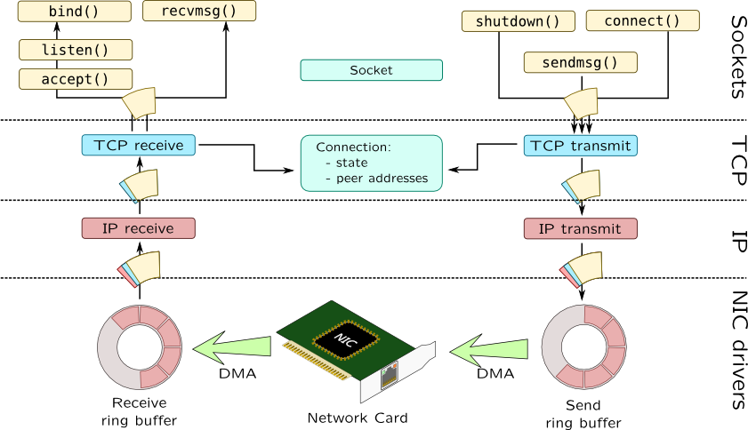
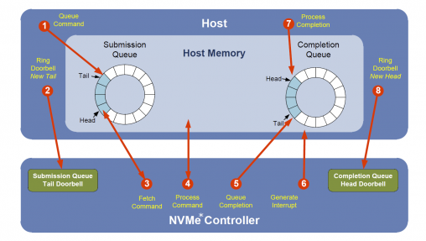
设备的缓冲管理：环形缓冲区
容许更多缓冲区存在，提高I/O带宽
组成：一段连续内存区域+两个指针，读写时自动推进指针
读指针：指向有效数据区域的开始地址
写指针：指向下一个空闲区域的开始地址
环形缓冲区例子：网卡DMA缓冲区、NVMe存储的命令队列

Slide 81
设备的缓冲区管理小结
多种缓冲区实现方式
单缓冲区：块设备的缓冲区
双缓冲区：常用于游戏或流媒体的显存同步
环形缓冲区：网卡的数据交互和NVMe存储的命令交互
思考题：缓冲区是否总能提高性能？
缓冲区意味着数据的多次拷贝，使用过多反而损伤性能

Slide 82
问题：如何同时监听多个设备？
如果要支持多个fd怎么办？
阻塞I/O：一旦一个阻塞，则其余无法响应
改成非阻塞可以么？
非阻塞I/O：需要程序不断轮询设备情况：浪费CPU
能否采用异步通知机制？让内核主动来通知？
异步I/O：允许程序先做其他事，等设备数据就绪再接收通知
多路复用I/O：仍为阻塞，但一旦设备数据就绪就收到通知

Slide 83
I/O模型：阻塞I/O模型
应用程序
操作系统
调用
read()
没有数据
不断等待，直到
完成I/O操作
数据就绪
进程调用
read()阻塞
直到数据可用
拷贝数据
将数据拷贝到
应用缓冲区
返回
处理数据
拷贝完成
Notes:
https://www.cs.toronto.edu/~krueger/csc209h/f05/lectures/Week11-Select.pdf

Slide 84
I/O模型：非阻塞I/O模型
应用程序
操作系统
调用
read()
没有数据
立即返回
调用
不断等待，直到
完成I/O操作
read()
没有数据
进程不断
调用read()
但不阻塞
类似轮询
立即返回
read()
调用
拷贝数据
将数据拷贝到
应用缓冲区
返回
处理数据
拷贝完成

Slide 85
I/O模型：异步I/O模型
应用程序
操作系统
调用
aio_read()
没有数据
立即返回
不断等待，直到
完成I/O操作
数据就绪
用户进程调用
aio_read()
后继续执行
直到收到通知
拷贝数据
将数据拷贝到
应用缓冲区
通知完成
处理数据
拷贝完成

Slide 86
I/O模型：I/O多路复用模型
应用程序
操作系统
调用
select()
等待多个fd
没有数据
用户进程调用
select()被阻塞
直到某个fd就绪
不断等待，直到
完成I/O操作
返回可读
数据就绪
read()
调用
拷贝数据
用户进程调用
read()阻塞
直到数据可用
将数据拷贝到
应用缓冲区
返回
处理数据
拷贝完成

Slide 87
I/O模型小节
阻塞I/O：一直等待
进程请求读数据不得，将其挂起，直到数据来了再将其唤醒
进程请求写数据不得，将其挂起，直到设备准备好了再将其唤醒
非阻塞I/O：不等待
读写请求后直接返回（可能读不到数据或者写失败）
异步I/O：稍后再来
等读写请求成功后再通知用户
用户执行并不停滞（类似DMA之于CPU）
I/O多路复用：同时监听多个请求，只要有一个就绪就不再等待

Slide 88
I/O库
应用程序员视角
应用程序
I/O 库
I/O 子系统
设备驱动
硬件设备

Slide 89
I/O库
以共享库的形式，和应用程序直接链接
简化应用程序I/O开发的复杂度
提供更好的性能和更灵活的I/O管理能力
例子：
glibc：提供用户态I/O缓冲区管理
Linux AIO和io_uring：支持异步I/O

Slide 90
案例：glibc的buffer I/O
fread()/fwrite()和read()/write() 有何区别？
前者是I/O库接口（函数调用），后者是VFS接口（系统调用）
使用用户态缓冲区，减少模式切换次数
缓冲模式配置：
全缓冲（_IOFBF）：缓冲区满了才flush缓冲区
行缓冲（_IOLBF）：遇到换行符就flush缓冲区
无缓冲（_IONBF）：和直接调用read()/write()效果一样

Slide 91
小结：设备管理的三种方式

Slide 92
设备管理主要的三类方式
第一类（内核直管）：静态I/O资源分配+向上提供文件接口
代表设备：Console（CGA+键盘）
特征：中断号等固定，内核直接提供文件接口（无需外部驱动）
第二类（设备驱动）：动态I/O资源分配+向上提供文件接口
代表设备：PCI、USB，如硬盘、网卡等
特征：中断号等动态分配，内核提供驱动框架，设备制造商提供驱动模块
第三类（用户态库）：动态I/O资源分配+向上提供内存接口
代表设备：智能网卡、智能SSD
特征：内核直接将设备暴露给用户态，设备制造商提供用户态库

Slide 93
OS的设备管理：对上与对下
向下对接设备：分配必要的I/O资源
中断号 + 虚拟地址映射空间
静态绑定：由硬件规范确定
动态分配：动态扫描后再分配
对上提供接口：应用使用设备的方式
文件接口：通过系统调用
open、read、write、close、ioctl等
内存接口：寄存器直接映射到用户态虚拟内存空间
无需系统调用，应用可直接访问设备

Slide 94
第一类：内核直管
以Console为例
包含设备：显示器（CGA）+键盘
I/O资源静态绑定
中断号（即异常向量表）
寄存器所映射的虚拟内存地址
文件接口
read：读取键盘输入，通常以行为单位
write：向显示器输出字符并显示

Slide 95
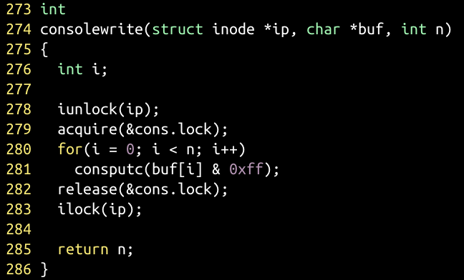
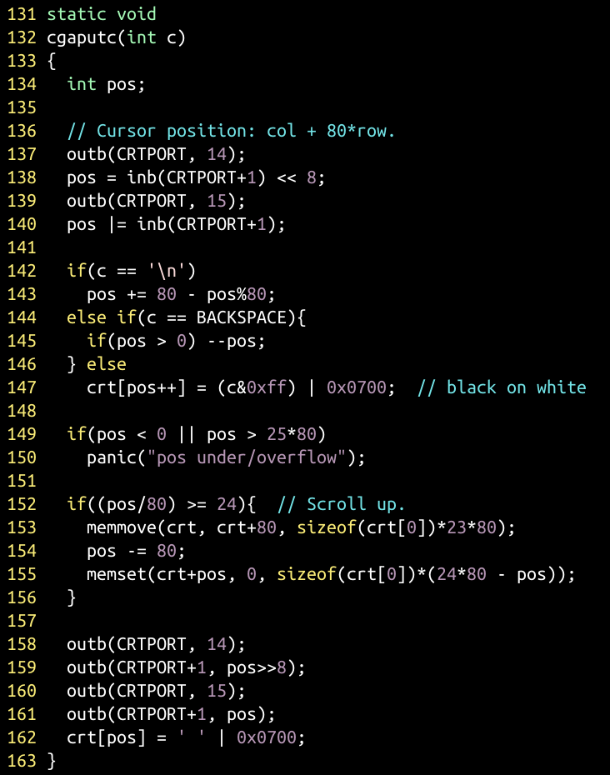
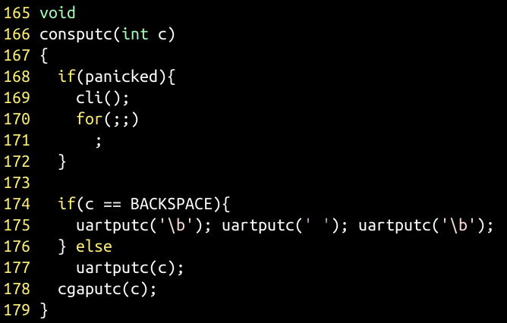

Slide 96
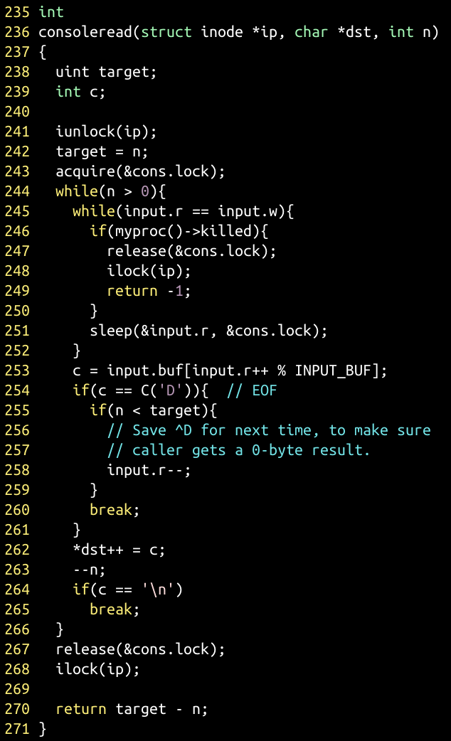
input.buf 何时更新？

Slide 97
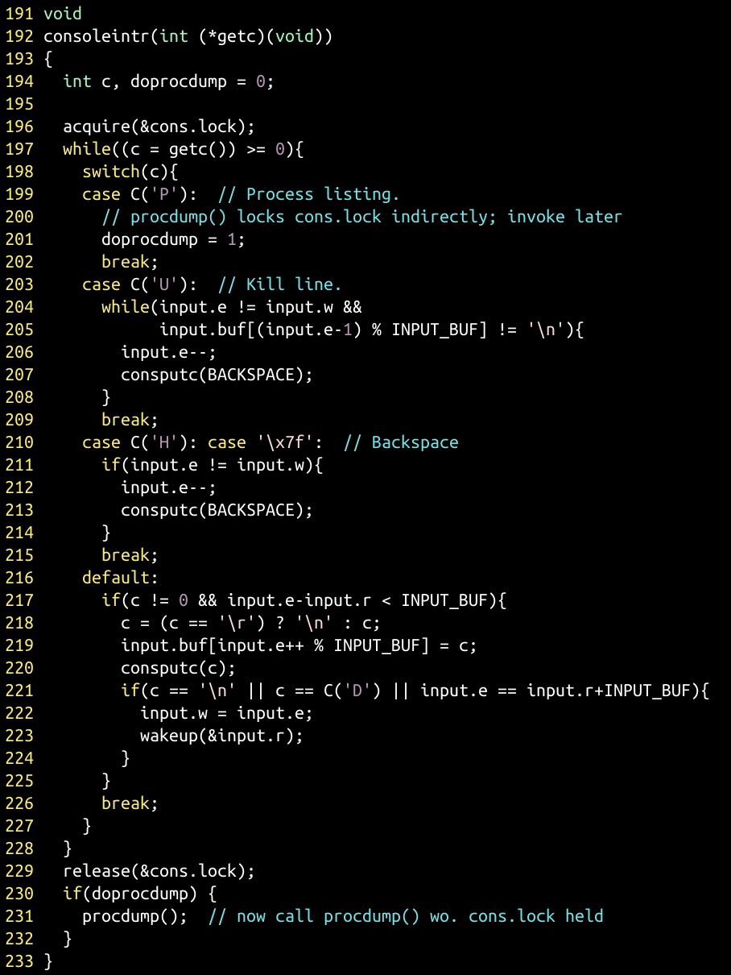
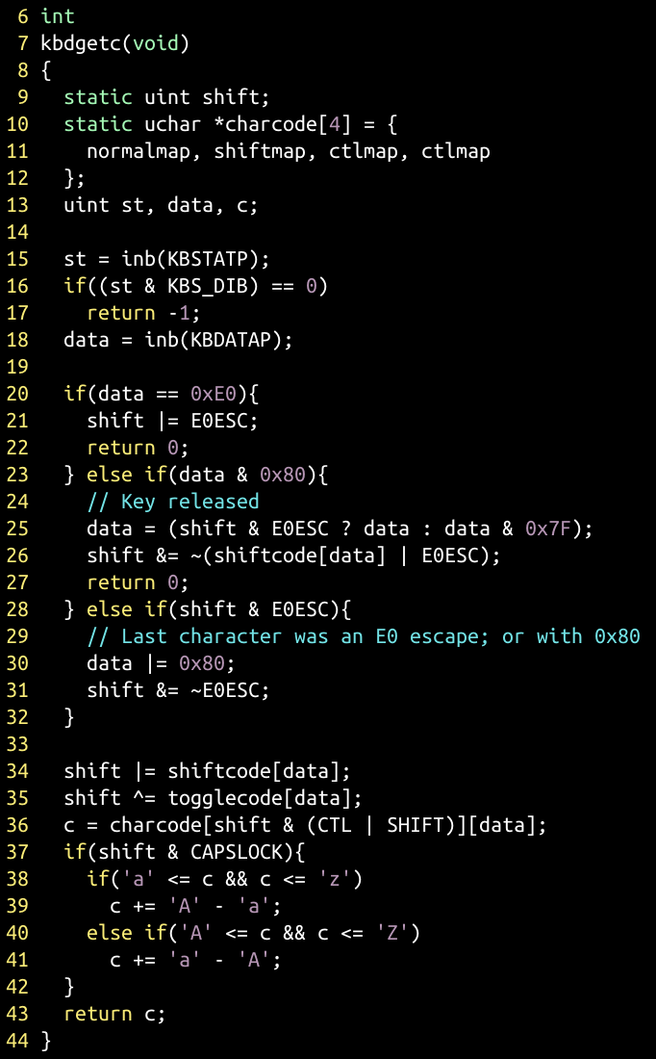
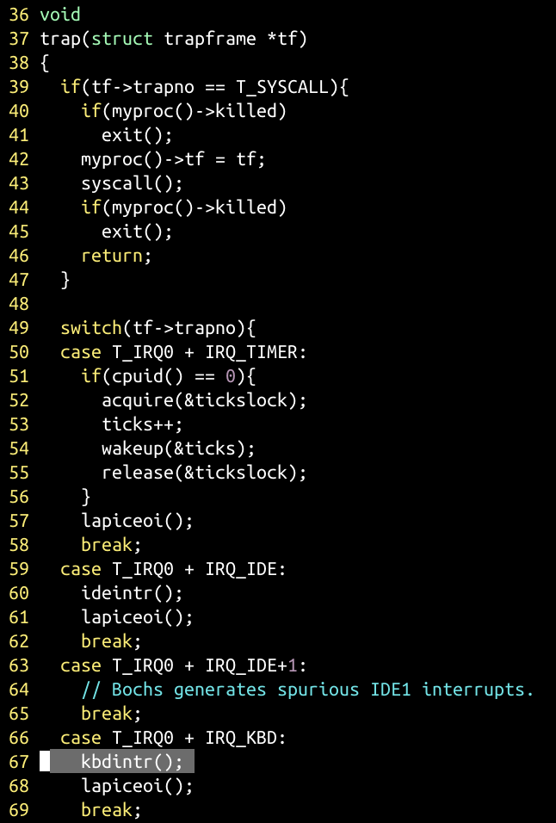
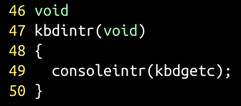
键盘中断

Slide 98
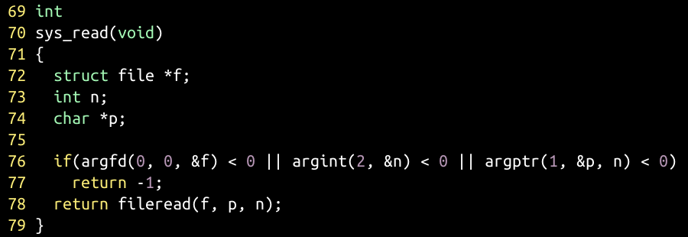
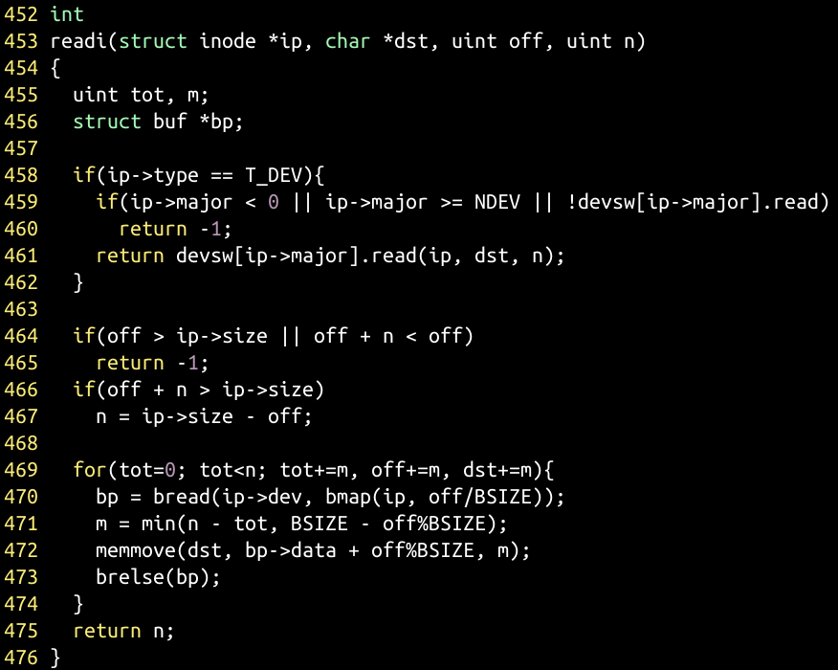
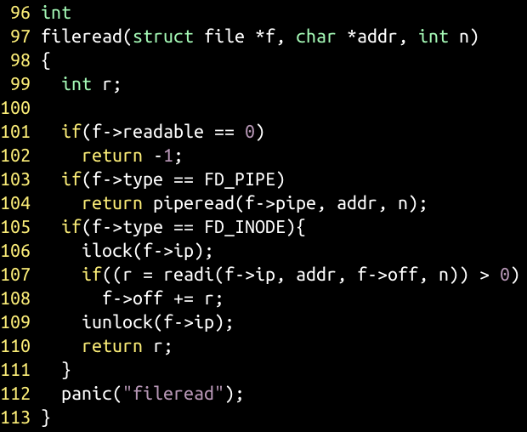
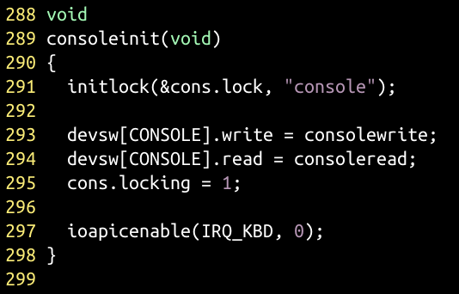

Slide 99
第二类：设备驱动
操作系统的设备驱动框架
提供标准化的数据结构和接口
将驱动开发简化为对数据结构的填充和实现
方便操作系统统一组织和管理设备
操作系统为驱动提供的辅助功能
VFS（对上提供文件接口，可复用权限检查等逻辑）
与设备类型相关的框架（如：块设备层、网络协议栈等）
模块动态插入框架（如：Linux的module插入）
中断处理框架（如：Linux的 top half + bottom half）

Slide 100
回顾：Linux的设备分类
应用程序
Linux设备分类
字符设备
块设备
网络设备
系统接口（syscall）
VFS
块缓冲
协议栈
字符设备
块设备
网络设备
设备接口
物理设备

Slide 101
宏内核vs微内核的驱动
宏内核
驱动在内核态
优势：性能更好
劣势：容错性差
微内核
驱动在用户态
优势：可靠性好
劣势：性能开销（IPC）
应用
应用
驱动程序
内核
驱动程序
内核
设备
设备

Slide 102
第三类：用户态库
操作系统内核负责：
将设备寄存器映射到用户可访问的虚拟地址空间
通常只允许某一个应用访问该设备，防止发生冲突
用户态库负责：
100%控制硬件设备，并向上或对外提供服务
通过轮询访问设备（问：为何不用中断？）
通常需要独占一个CPU
典型例子：Intel DPDK（网卡）、SPDK（存储）
通常用于高性能场景（问：为什么性能高？）

Slide 103
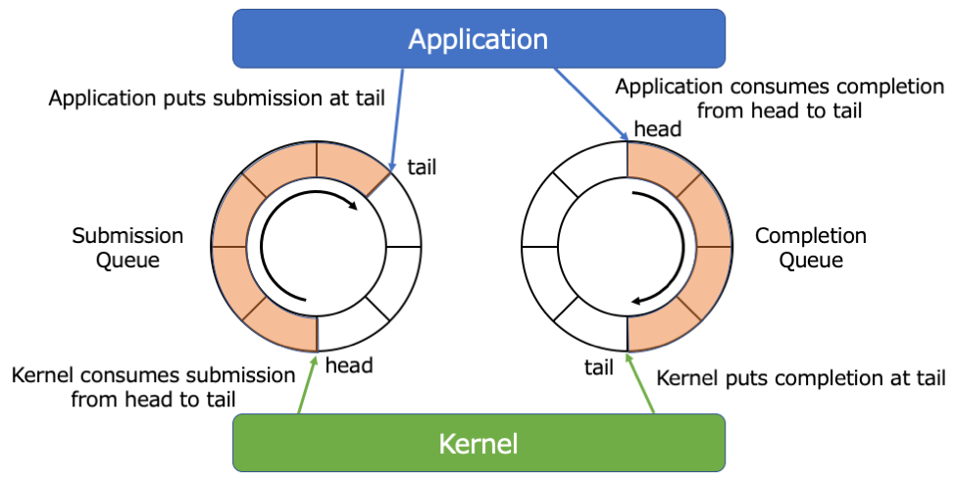
案例：io_uring (Linux 5.1)
问题：频繁的读写I/O请求导致高频模式切换开销
提供“提交队列”和“完成队列”两个环形缓冲区
用户程序和内核共享队列，减少拷贝；允许批量处理多个I/O请求，减少切换
支持轮询模式，相比于异步通知机制有更低时延

